Slide 1
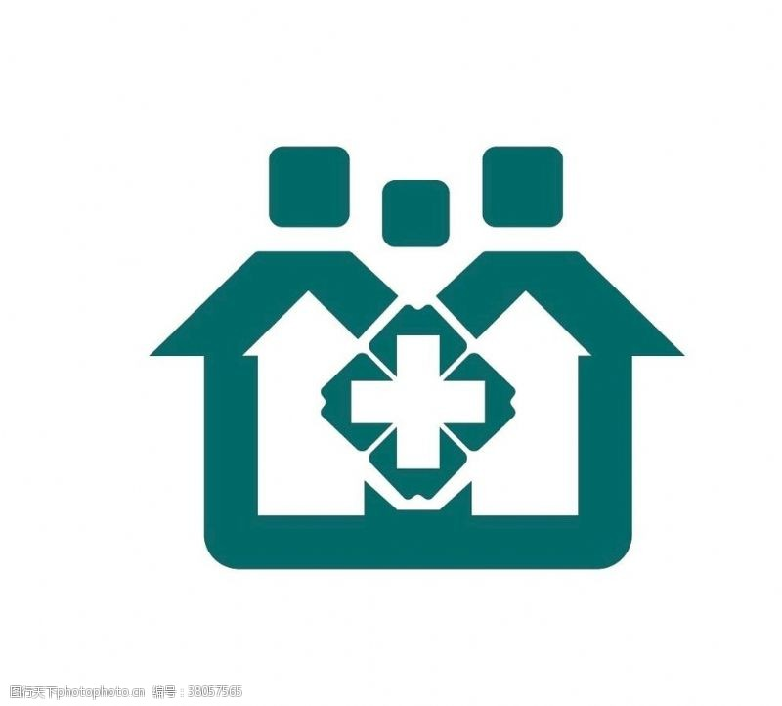
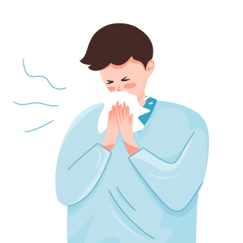
关东街汤逊湖
社区卫生服务中心
秋冬季学校常见传染病的防治
开学季
常见传染病防控
汇报人：文小库
2024-11-25

Slide 2




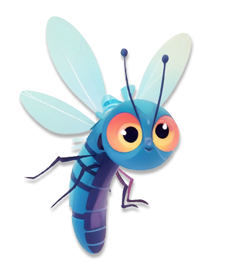


别被“叮”上了！
如何区分
基孔肯雅热vs登革热
关东街汤逊湖社区卫生服务中心
主讲人：蔡静
时间：2025年9月

Slide 3
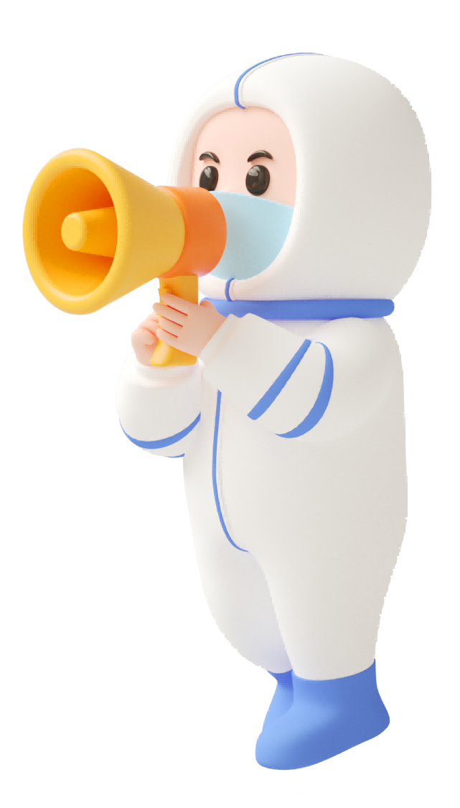
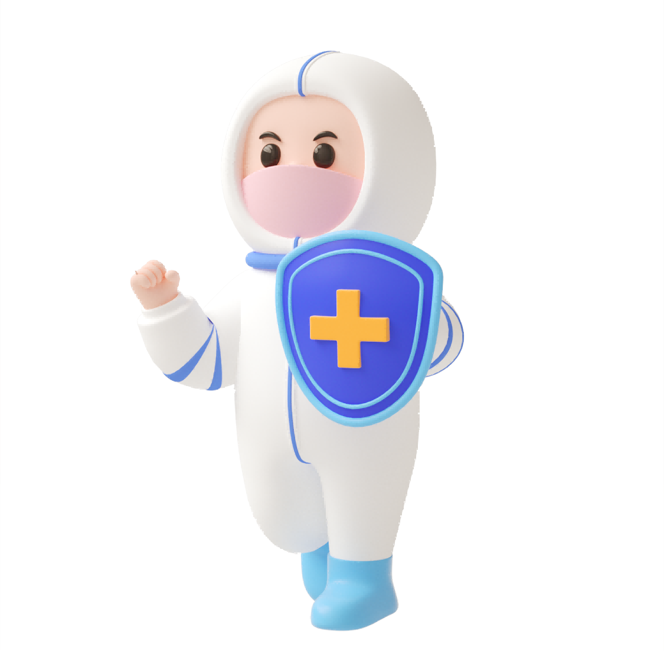
如何区分基孔肯雅热vs登革热
前言
不可忽视的夏季威胁健康科普
夏秋季节，蚊子不仅扰人清梦，还可能带来两种相似的疾病——基孔肯雅热和登革热。
它们症状相似，传播媒介相同，常在同地区流行，让人傻傻分不清。
今天就来揭开这对"蚊媒兄弟"的真面目！

Slide 4
目录
01
病毒档案：相似的出身，不同的家族
02
症状PK：发烧是表象，细节见真章
03
传播机制：蚊子叮了患者，再来叮你
04
治疗与预后：无特效药，重点不同
05
预防：防蚊灭蚊是王道！

Slide 5
01
病毒档案：相似的出身，不同的家族
基孔肯雅热病原体：基孔肯雅病毒（CHIKV）家族：披膜病毒科甲病毒属，特点：攻击关节，留下"疼痛记忆"

Slide 6
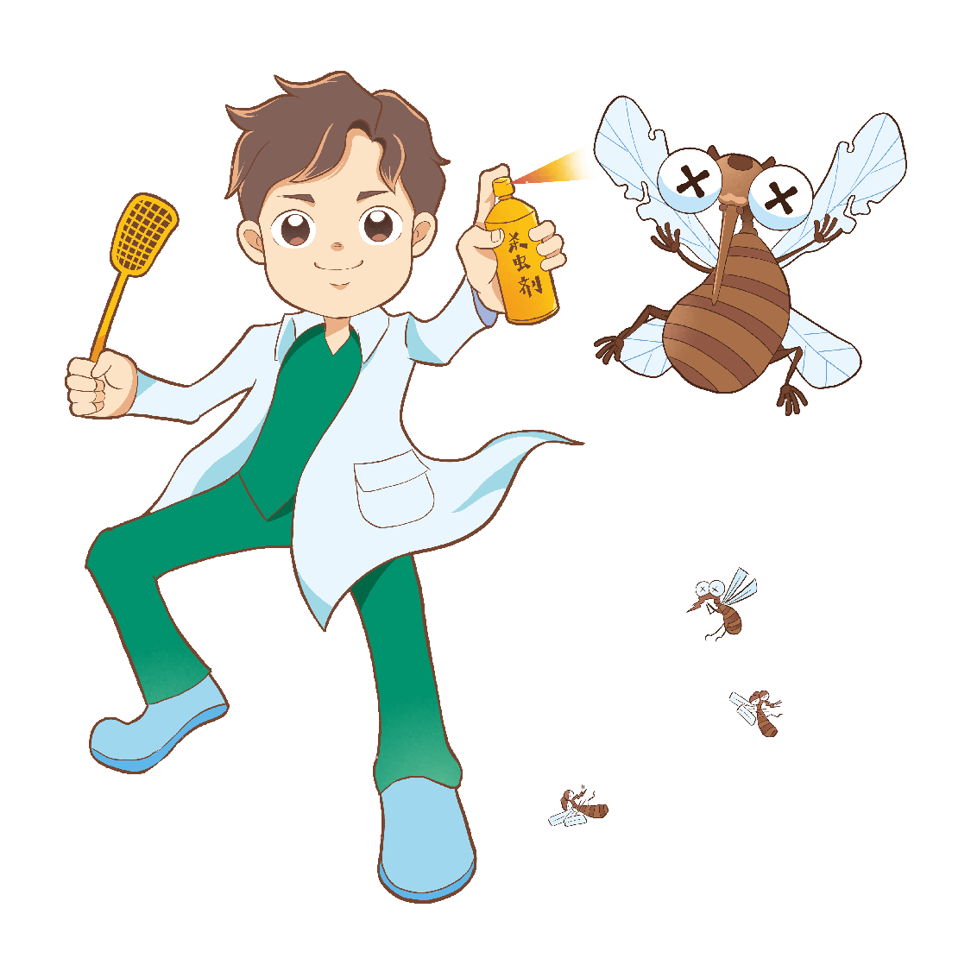
病毒档案：相似的出身，不同的家族
基孔肯雅热病原体：基孔肯雅病毒（CHIKV）
家族：披膜病毒科甲病毒属
特点：攻击关节，留下"疼痛记忆"
登革热病原体：登革病毒（DENV）
家族：黄病毒科黄病毒属
特点：破坏凝血，引发"出血危机"

Slide 7
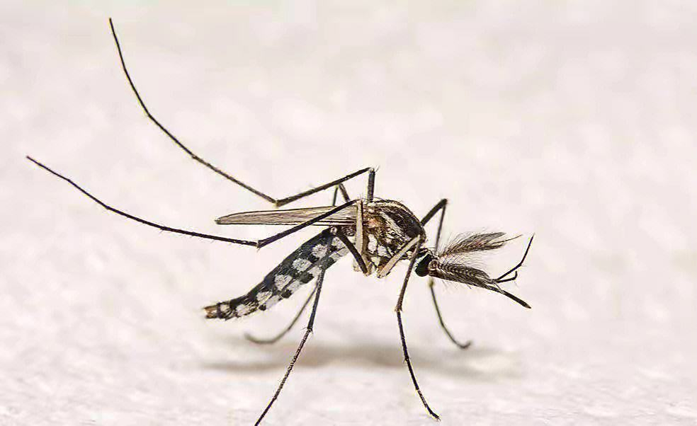
病毒档案：相似的出身，不同的家族
共性
传播
方式
两者都通过“伊蚊叮咬”传播（主要是埃及伊蚊和白纹伊蚊），这些蚊子喜欢在干净积水容器中繁殖（花瓶、轮胎、水桶等），白天叮咬人，高峰在日出后2小时（早上 7 时至 9 时）和日落前2小时（17 时至 19 时）。

Slide 8
02
症状PK：发烧是
表象，细节见真章
关键鉴别点： 如果烧退后关节痛得怀疑人生，甚至几个月还无法灵活活动手指脚趾，大概率是基孔肯雅热！

Slide 9
症状PK：发烧是表象，细节见真章
症状 | 基孔肯雅热 | 登革热
发热 | 急性起病，发热以中低热为主，热程多为1-7天 | 突发高热（>39℃），可能呈双峰热（退后再烧）
关节痛 | 剧烈！ 主要累及小关节（手腕、脚踝、手指、脚趾），腕关节受压剧痛是特征。可能持续数周甚至数月，恢复期常见晨僵 | 全身肌肉痛更突出，关节痛相对较轻且短暂
皮疹 | 发病后2-5天出现，斑丘疹或紫癜，常见于躯干、四肢伸侧、手掌和足底，疹间皮肤正常 | 麻疹样或猩红热样皮疹，常伴皮肤充血，压之褪色
出血倾向 | 少见，偶有鼻衄、牙龈出血 | 常见且更严重，可能出现皮肤瘀点瘀斑、鼻出血、牙龈出血，甚至消化道出血
血常规 | 白细胞和血小板通常正常或轻度降低 | 白细胞和血小板明显减少
后遗症 | 慢性关节疼痛是主要问题 | 恢复期疲劳感常见，关节后遗症少

Slide 10
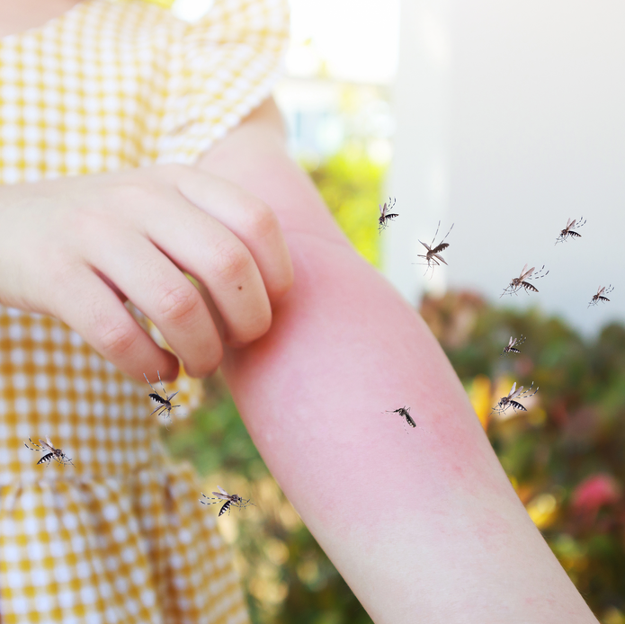
症状PK：发烧是表象，细节见真章
关键鉴别点
症状
如果烧退后关节痛得怀疑人生，甚至几个月还无法灵活活动手指脚趾，大概率是基孔肯雅热！
如果高烧时出现皮肤瘀点、牙龈出血不止，更要警惕登革热！

Slide 11
03
传播机制：蚊子叮了患者，再来叮你
传染源：患者（发病当天至7天内传染性最强）、隐性感染者。基孔肯雅病毒的非人灵长类宿主（如猴子）在丛林疫源地也很重要。

Slide 12
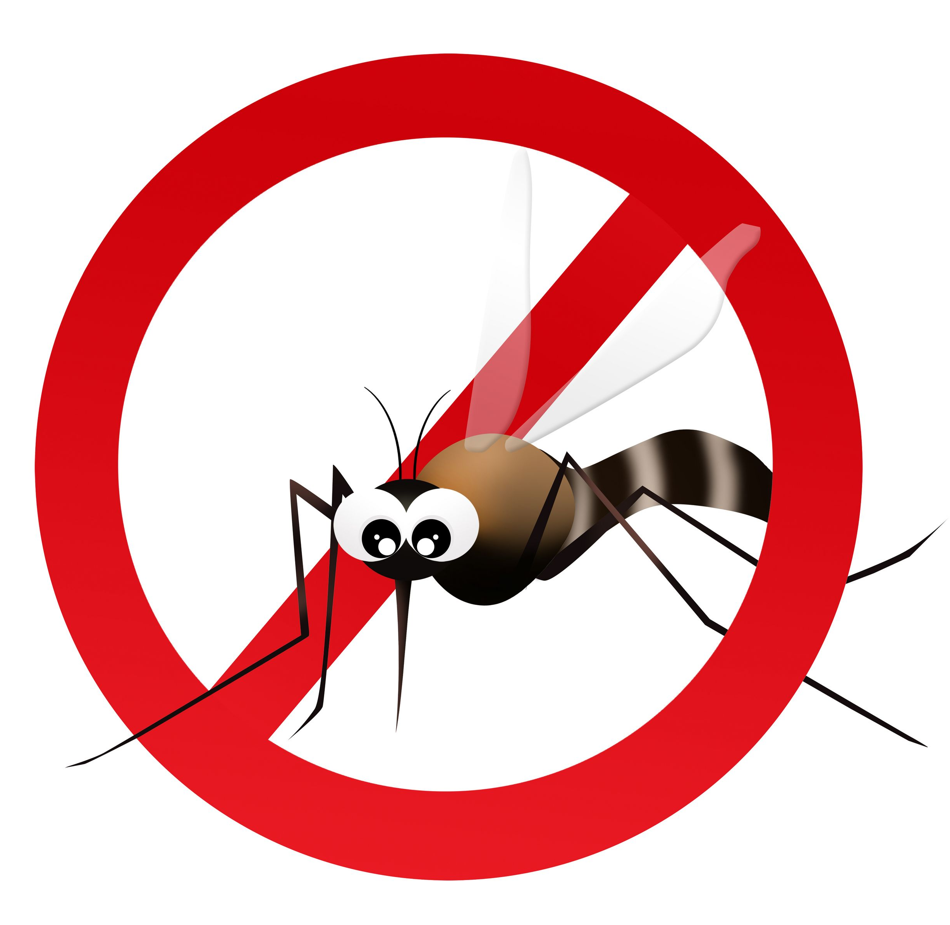
传播机制：蚊子叮了患者，再来叮你
01
传染源
患者（发病当天至7天内传染性最强）、隐性感染者。基孔肯雅病毒的非人灵长类宿主（如猴子）在丛林疫源地也很重要。
02
传播过程
“人→蚊→人”是核心传播模式。
人与人之间的一般接触，如咳嗽、打喷嚏或触摸不会直接传播。
03
潜伏期
两者均为 1-12天（通常3-7天）。

Slide 13
04
治疗与预后：无特效药，重点不同

Slide 14
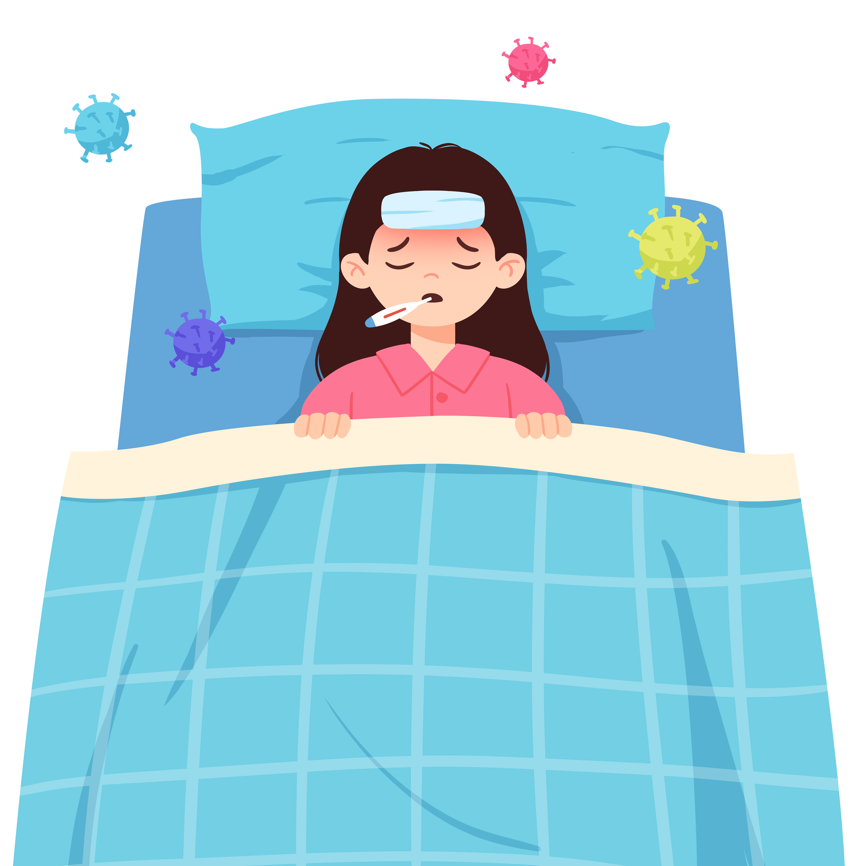
治疗与预后：无特效药，重点不同
基孔肯雅热 —— 无特效抗病毒药，对症治疗为主
关节疼痛是核心问题
1.发热、疼痛：物理退热为主，高热可使用对乙酰氨基酚退热，避免自行服用阿司匹林、布洛芬等非甾体类抗炎药（可能增加出血风险）。
2.关节痛：急性期可短期使用止痛药，慢性关
节痛可辅以物理治疗（如热敷、按摩）。
预后
大多数患者的症状都可以在一周左右消退，没有发现严重后遗症。有小部分人会遗留时间相对较长的关节疼痛

Slide 15
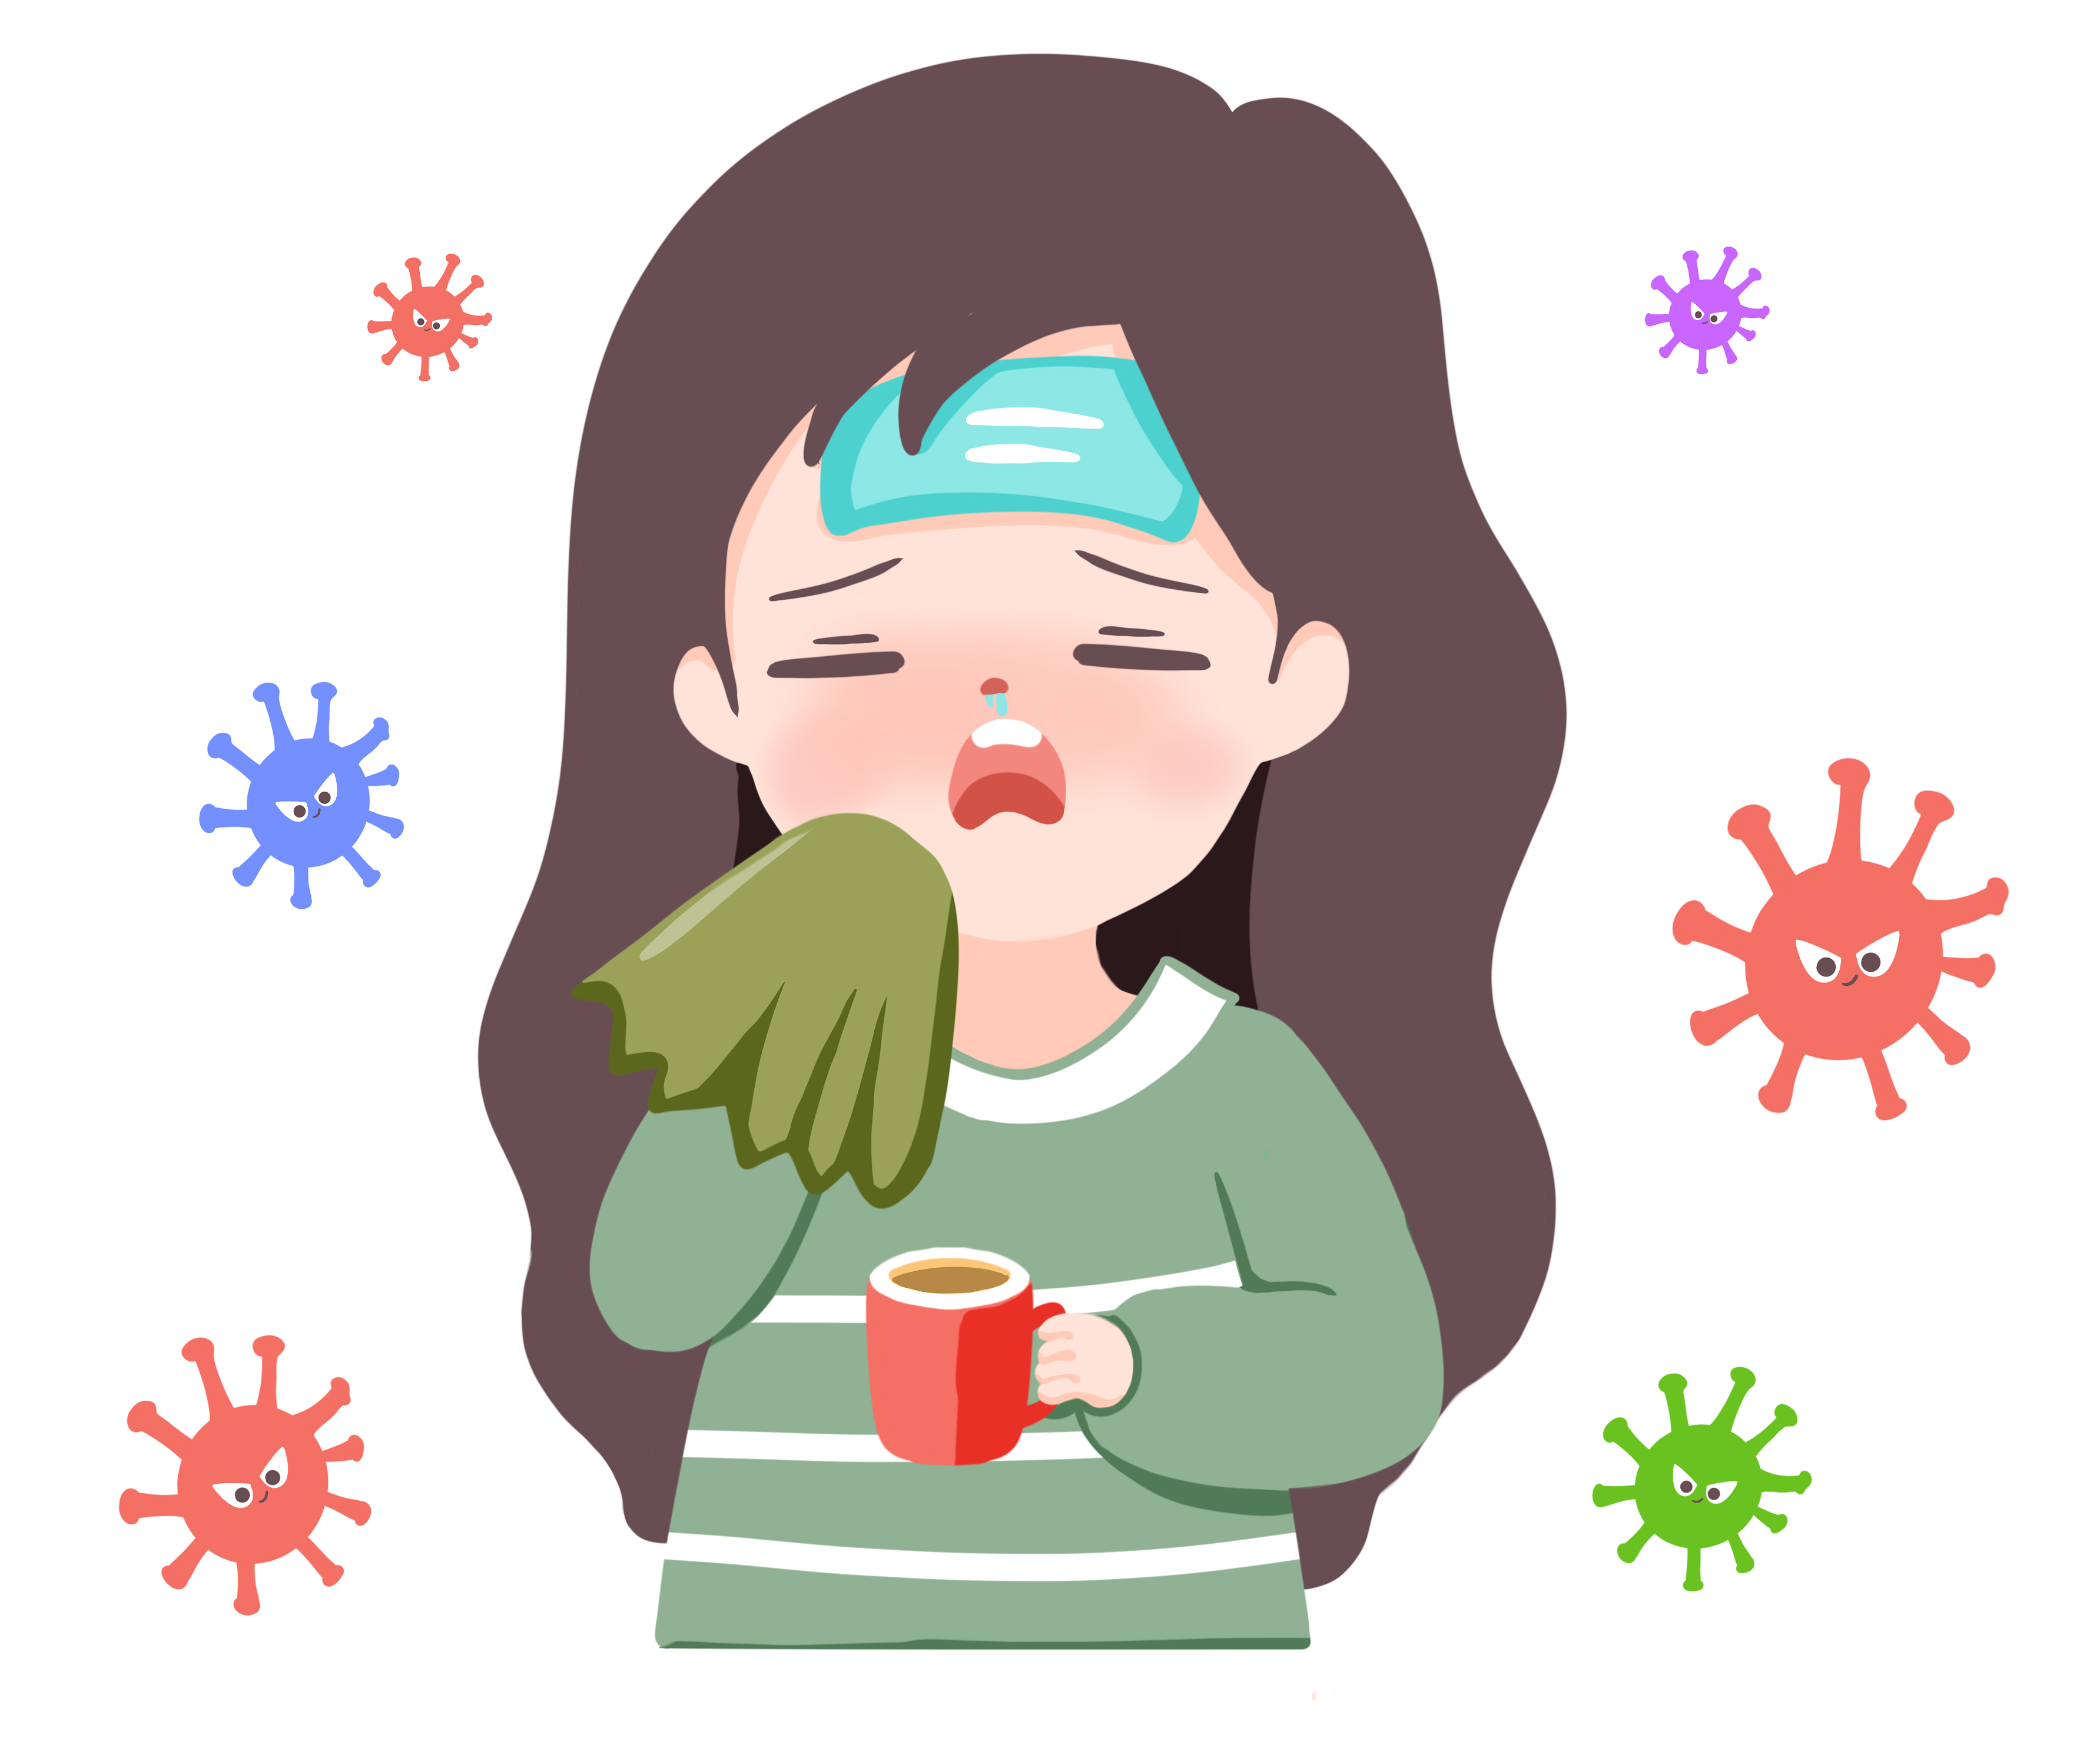
治疗与预后：无特效药，重点不同
登革热 —— 同样无特效药，关键在防治出血和休克！
避免使用
避免使用阿司匹林等加重出血的药物。密切监测血小板、血细胞比容，及时补液（但需警惕过度补液），严重出血需输血。
预后
大部分预后好，但重症登革热（登革出血热/登革休克综合征）可致命。

Slide 16
05
预防：防蚊灭蚊
是王道！
对付这对"兄弟"，预防措施高度一致，核心就是消灭伊蚊及其滋生地：清积水、防叮咬

Slide 17
预防：防蚊灭蚊是王道！
对付这对"兄弟"，预防措施高度一致，核心就是消灭伊蚊及其滋生地
01
02
03
清积水
防叮咬
涂抹有效驱蚊剂
翻盆倒罐，清除室内外小型积水容器（花瓶、托盘、废旧轮胎、闲置容器等），是最根本的措施！
安装纱门纱窗，使用蚊帐。
户外活动穿浅色长袖衣裤。
（含避蚊胺DEET、派卡瑞丁、驱蚊酯或柠檬桉油等成分）。农村可用燃烧干蒿、糠皮、山鸡椒果粉烟熏驱蚊。

Slide 18
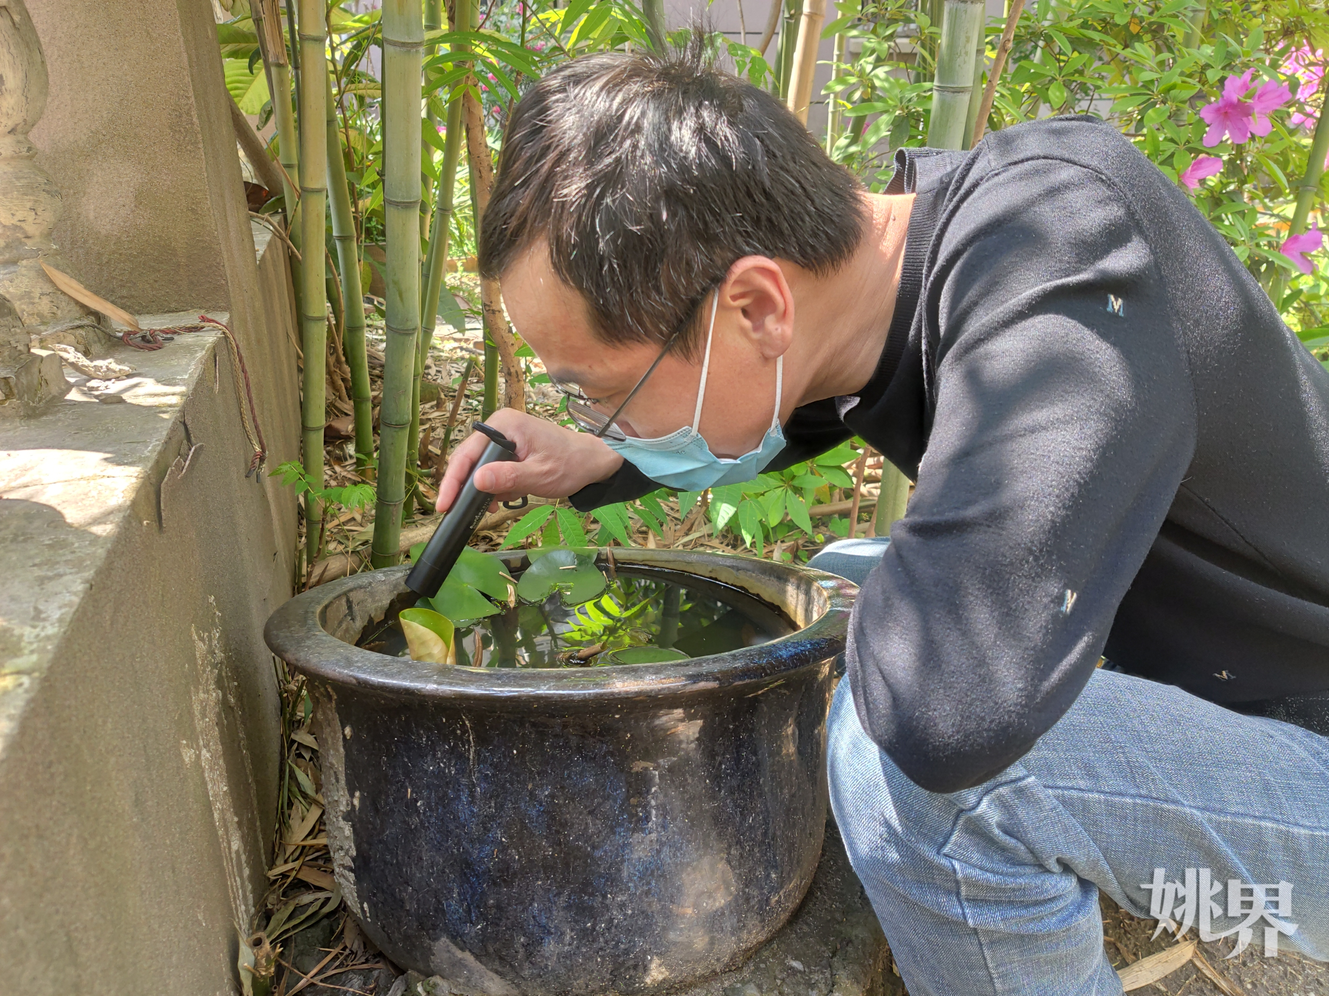
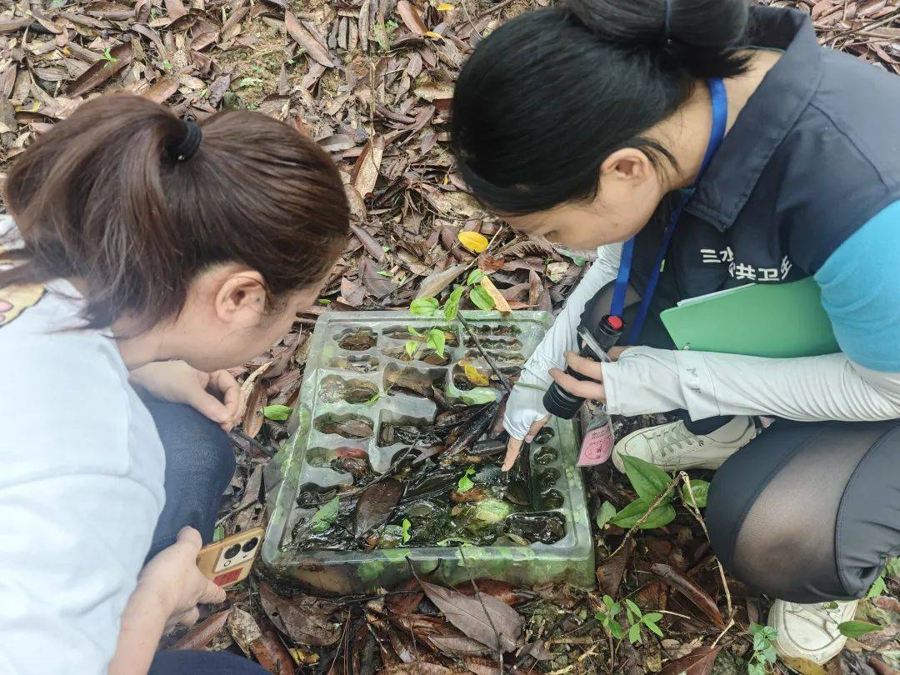
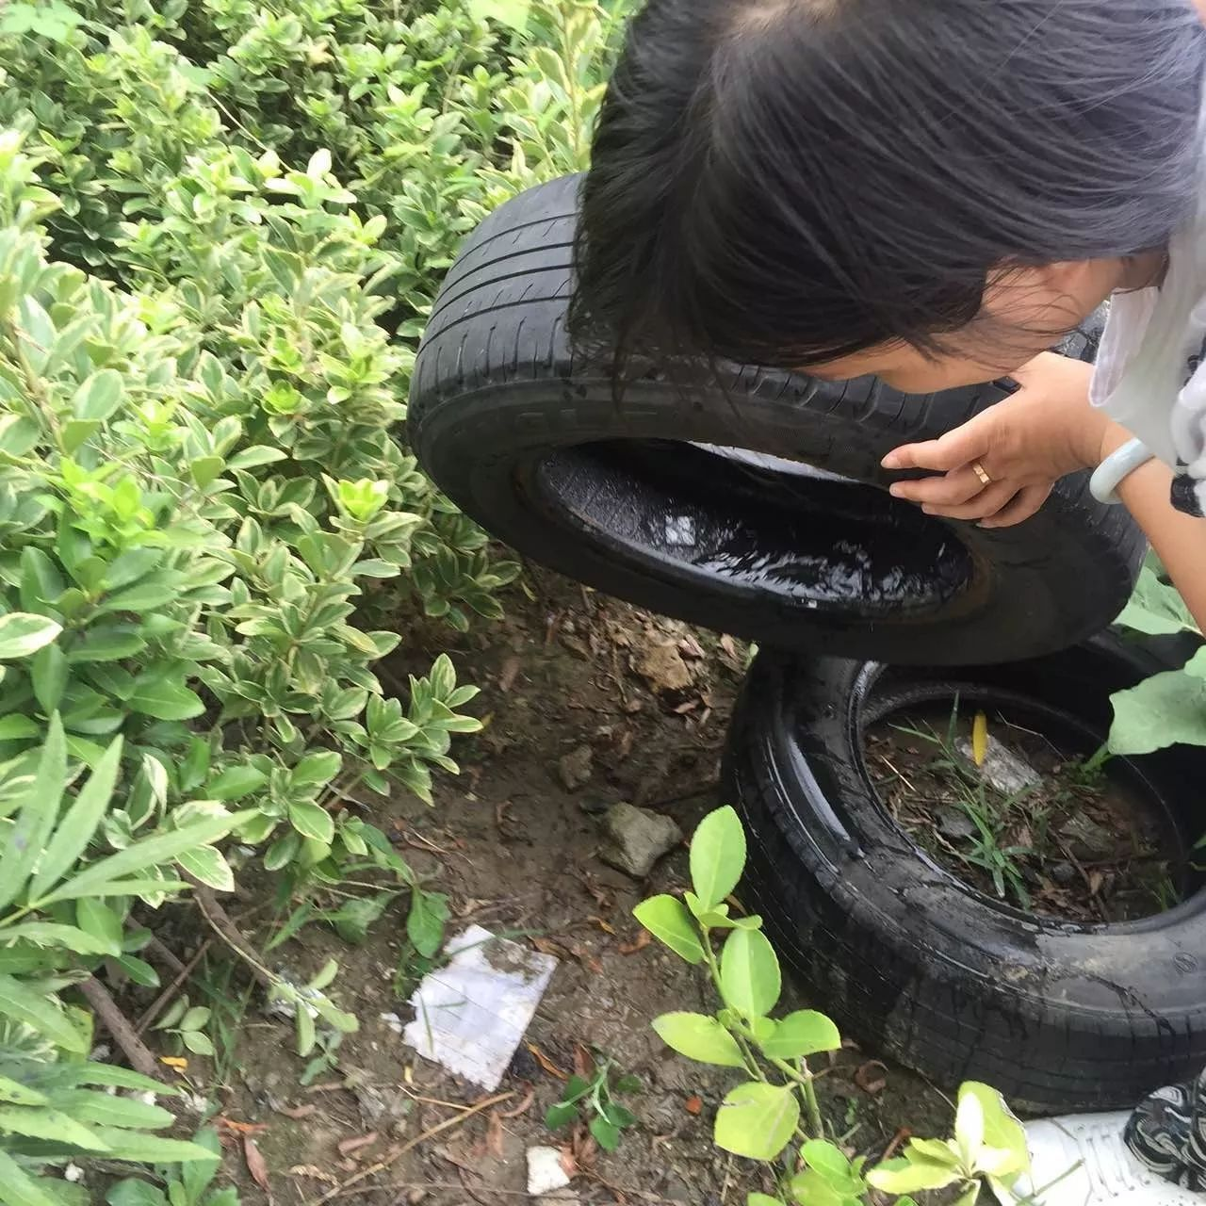
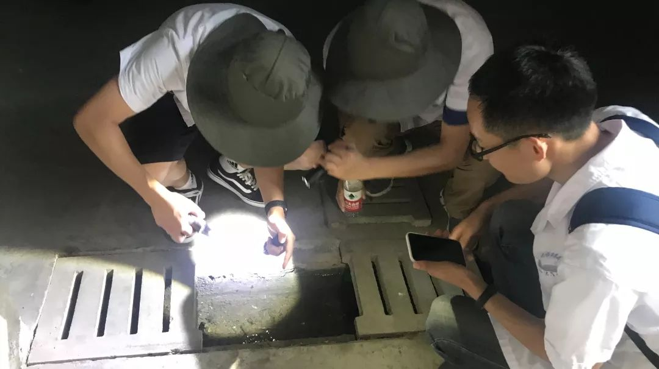

Slide 19
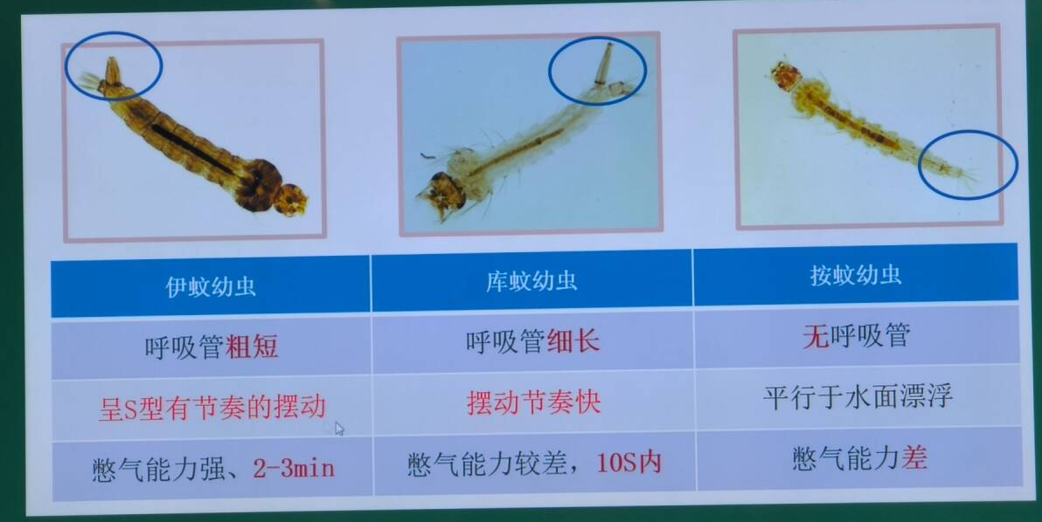

Slide 20
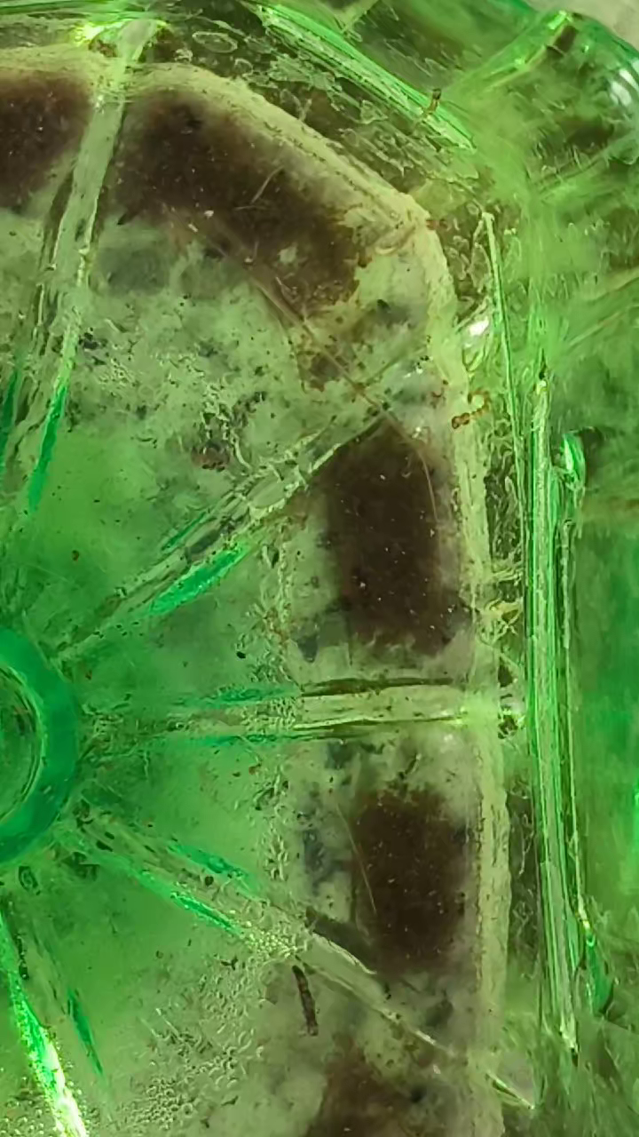

Slide 21
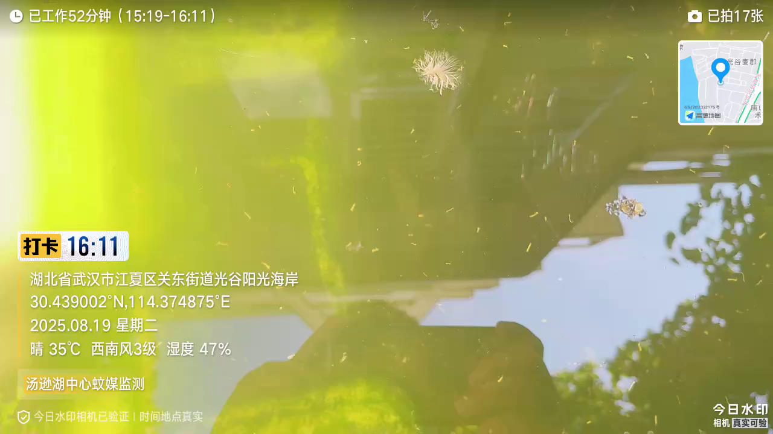

Slide 22

预防：防蚊灭蚊是王道！
旅行提示
前往东南亚、南亚、非洲、美洲等流行区，务必做好防蚊措施。回国后出现发热等症状，主动告知医生旅行史！

Slide 23

预防：防蚊灭蚊是王道！
记住这个口诀
发烧关节痛到疯，基孔肯雅要警惕
高烧出血血小板低，登革热症莫迟疑！
防蚊灭蚊清积水，健康无忧度夏秋！

Slide 24
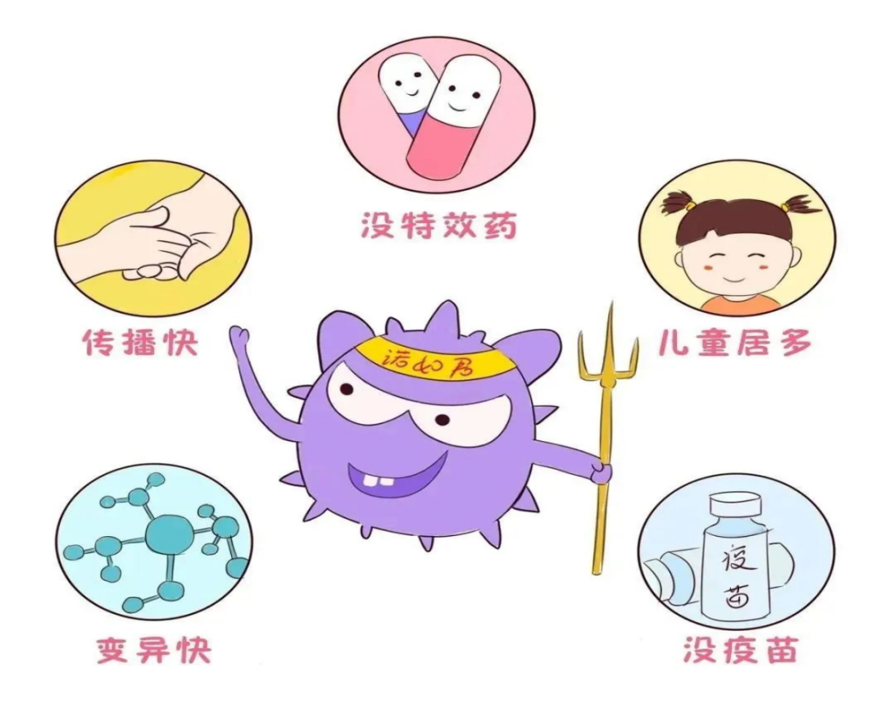

新的学期开始啦，“它”也悄悄来袭

Slide 25
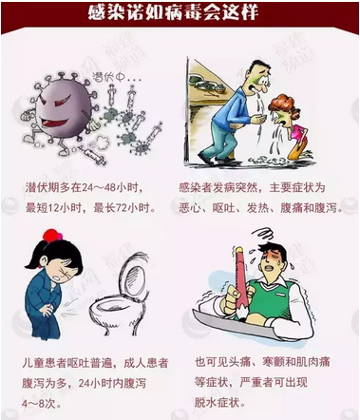
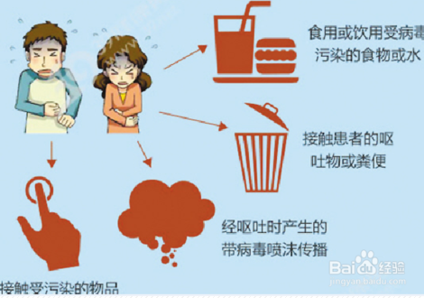
诺如病毒感染性腹泻/胃肠炎
诺如病毒，是引起急性胃肠炎常见的病原体之一，具有感染剂量低、排毒时间长、外环境抵抗力强等特点，容易在学校、托幼机构等相对封闭环境引起胃肠炎暴发

Slide 26
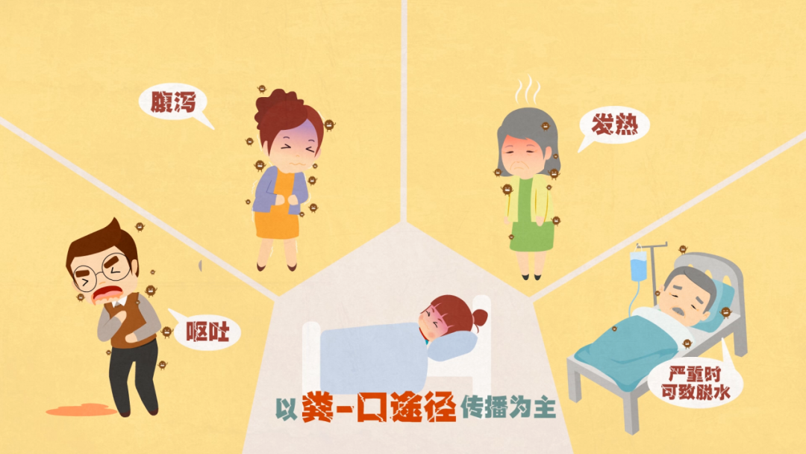
常见症状及感染途径

Slide 27
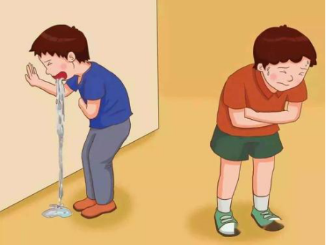
呕吐物特别毒，规范处置很重要
呕吐物处理不当是造成诺如疫情暴发的重要原因！优先处理呕吐物等污染物！

Slide 28
诺如病毒呕吐物处理
个人防护：帽子、手套、口罩、工作服、鞋套
最好直接吐在污物袋里，如果吐在地面
  先设警戒线，开窗通风
  用（漂白粉、含氯泡腾片或84）配含氯消毒剂
  呕吐物：5000mg/L，蘸有消毒液的抹布覆盖30min后，包裹呕吐物放消毒桶泡30min，方可做生活垃圾处理
  地表、桌面、门面和扶手： 1000mg/L，蘸有消毒液的拖把、抹布擦拭后作用30min，再用清水擦拭干净
个人防护用品和其他呕吐物污染物处理同上，浸泡30min
消毒人员工作结束后需健康监护3天，出现疑似症状及时就医

Slide 29
治疗
1.属于自限性疾病，目前尚无有效的抗病毒药物。
2.多数患者发病后症状轻，无需治疗，休息2-3天即可康复，可口服糖盐水或口服补液盐补充呕吐和腹泻消耗的水分。
3.对于婴幼儿、老人，特别是伴有基础性疾病的老人，如因频繁呕吐或腹泻，出现脱水等较严重的症状时，应及时治疗。

Slide 30
预防
托幼机构和学校如何预防
  （1）及时发现和规范管理病例。
  （2）加强饮水和食品卫生的管理。
  （3）加强厨工、保育员等从业人员健康管理。
  （4）做好环境清洁消毒。
  （5）规范处理呕吐物。
  （6）开展健康知识宣传教育。
个人和家庭如何预防
  （1）保持手卫生。
  （2）注意饮食饮水卫生。
  （3）病例应尽量居家隔离，避免传染他人。
  （4）做好环境清洁和消毒工作。
  （5）保持健康生活方式。

Slide 31
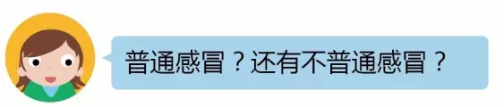
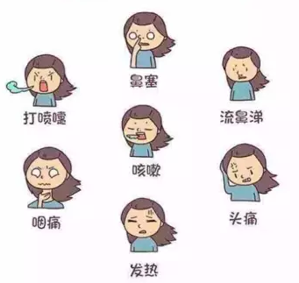
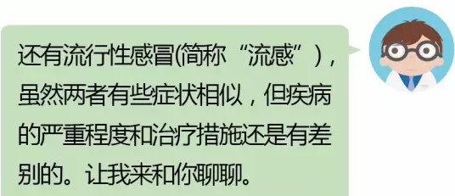
普通感冒VS流行性感冒
类别 | 普通感冒 | 流行性感冒
病原体 | 成人：鼻病毒为主，儿童：副流感、呼吸道合胞病毒为主 | 流感病毒
发热 | 有时有，较轻 | 常有，可达39-40℃
治疗 | 无特效药，对症治疗、缓解感冒症状为主 | 尽早开始抗流感病毒药物治疗
接种流感疫苗 | 无效 | 有效

Slide 32
防治措施
*无特效的治疗手段，因此预防措施非常重要。
*保持良好的个人及环境卫生。
*双手接触呼吸道分泌物后（如打喷嚏后）应立即洗手。
*勤洗手，使用肥皂或洗手液并用流动水洗手，不用污浊的毛巾擦手。
*每天勤开窗通风，保持室内空气新鲜
*在流感高发期，尽量不到人多拥挤、空气污浊的场所；必须去时，最好戴口罩。
*流感疫苗接种是世界公认的预防流感的有效方法

Slide 33
谢 谢
(Thanks)

